Slide 1
AIMS http://aims.fao.org Normas, herramientas y metodologías para la gestión de la información
El Rol de AIMS dentro de la comunidad de especialistas en gestión de la información agrícola
Imma Subirats-Coll
Oficial en la gestión del conocimiento y la información
Organización de las Naciones Unidas para la Alimentación y la Agricultura
imma.subirats@fao.org

Slide 2
Sumario
¿Qué es AIMS?
Cobertura
La Comunidad de AIMS
Servicios, Soporte y Capacitación
Turno de preguntas

Slide 3
1. ¿Qué es AIMS?
Es un portal que facilita la Organización para la Agricultura y la Alimentación de las Naciones Unidas (FAO) para difundir normas y buenas prácticas en la gestión de la información agraria
Su objetivo general es fortalecer el acceso a la información relacionada con la alimentación, la agricultura sostenible y el desarrollo rural

Slide 4
1.1. AIMS y CIARD
CIARD es un movimiento mundial que trabaja para hacer que la información de investigación agrícola sea más disponible y accesible
El objetivo es permitir a las organizaciones difundir de manera más eficaz cualquier conocimiento agrícola que posean o generen
Colaborando en la elaboración de normas, compartiendo conocimientos y contribuyendo a políticas institucionales eficaces y coherentes en la ciencia agrícola y la tecnología de la información
Los miembros de CIARD trabajan de forma coordinada para promover formatos comunes para el intercambio de información, y adoptar el acceso abierto a la información de forma global
CIARD se basa en la comunidad de AIMS para mejorar la coherencia de las normas de gestión de la información, herramientas y metodologías, y asegurar la interoperabilidad de los datos y sistemas de información en todo el mundo

Slide 5
1.2. AIMS en el contexto de CIARD
AIMS tiene el objetivo de fomentar y difundir buenas prácticas que promuevan la coherencia en la gestión de la información digital, y que permitan la interoperabilidad y la reutilización de la información para una mayor difusión, distribución e intercambio
Para ello:
Proporciona los medios para que los miembros registrados de la comunidad puedan publicar noticias y experiencias
Ofrece seminarios en línea sobre temas clave e de interés para los miembros de la comunidad
Promueve el debate y el intercambio de información

Slide 6
1.3. El Equipo de AIMS
AIMS es facilitado por la FAO, con el apoyo de un Grupo Consultivo externo que proporciona información y orientación sobre las mejoras técnicas, actividades de divulgación, nuevos servicios, y recomendaciones estratégicas
Está integrado por representantes de organizaciones miembros de CIARD, como IFPRI, ILRI, CTA, el IICA, la Universidad de Cornell, IAALD, Instituto Central de Horticultura Subtropical en la India, Ministerio de Agricultura del Perú, KARI-Kenya, INRA-Francia, el Instituto Indio de Estadística, Agro-Know Technologies, y CONDESAN
El equipo editorial de AIMS está formado por editores y especialistas en comunicación

Slide 7
1.4. Funciones Principales
Difundir buenas prácticas sobre cómo gestionar mejor, difundir, compartir e intercambiar información;
Fomentar una comunidad de práctica centrada en la interoperabilidad y la reutilización de la información y la cooperación entre los especialistas de la información, y
Apoyar la aplicación de la información estructurada y vinculados para que las instituciones y los individuos para construir sistemas de información abiertos e interoperables.

Slide 8
1.5. Los Usuarios
AIMS está destinado principalmente a profesionales de la información de diferentes orígenes técnicos - bibliotecarios, gestores de información, desarrolladores de software - pero también es de interés para aquellos que son simplemente apasionados por el conocimiento y el intercambio de información

Slide 9
1.6. Los Beneficios
Facilita el descubrimiento de buenas prácticas usadas ampliamente, aplicables y fáciles de implementar;
Proporciona un espacio para acceder y analizar las normas de gestión de la información agrícola, herramientas y metodologías;
Permite a los especialistas en información agrícola en todo el mundo conectarse y compartir mediante el registro y subscripción a AIMS

Slide 10
2. ¿Qué os ofrece AIMS?
Punto de información para conocer las tecnologías usadas en la gestión de la información en el sector agrícola
Plataforma para conectarse con expertos en gestión de la información agraria
Apoyo a las estrategias y aplicación de la gestión de información agraria
Actualizaciones periódicas sobre las iniciativas internacionales más relevantes

Slide 11
2.1. Cobertura Temática y Servicios
Temas
Acceso Abierto
Vocabularios
Metadatos
Herramientas
Datos Abiertos Vinculados
Y más
Taxonomia de AIMS
http://aims.fao.org/browse/taxonomy
Servicios
Notícias y Eventos
Grupos de Interés
Webinars@AIMS
Entrevistas
Glosario
Preguntas y Respuestas
El Registro VEST para Vocabularios, Metadatos y Herramientas

Slide 12
2.2. Recursos
1,500 noticias
600 eventos
1,000 blogs
200 entradas en el Registro VEST
300 noticias destacadas
150 páginas informativas
30 seminarios online
30 boletines mensuales

Slide 13
2.3. AIMS en la Red Social
Facebook https://www.facebook.com/aims.fao.org
Twitter https://twitter.com/AIMS_Community
Youtube http://www.youtube.com/user/FAOAIMSVideos
Flickr http://www.flickr.com/photos/aims-fao/
Slideshare http://www.slideshare.net/faoaims

Slide 14
3. La Comunidad de AIMS
El acceso al web es público y no require registro alguno
Cualquier persona puede registrarse en AIMS y hacer uso de los servicios de la plataforma
Los miembros de la comunidad
Reciben actualizaciones periódicas sobre los temas a los que se han suscrito
Reciben los boletines mensuales
Crean y gestionan blogs
Participan activamente en grupos de interés

Slide 15
3.1. Los Usuarios
13,000 visitas mensuales
7,000 visitas únicas
+ 1,500 usuarios registrados
500 Europa
400 Asia
300 Américas (América Latina y el Caribe)
250 África (Sub-sahariana)
150 Américas (del Norte)
100 África (África del Norte)
50 Melanesia / Micronesia / Polinesia / Nueva Zelanda y Australia

Slide 16
3.2. Subscripciones
Junto al boletín, cualquier persona registrada puede subscribirse a la difusión de la información por materias (correo electrónico)

Slide 17
4.Servicios, Soporte y Capacitación
AIMS ofrece diversos servicios para dar apoyo a los profesionales de la información en la gestión agraria en todo el mundo

Slide 18
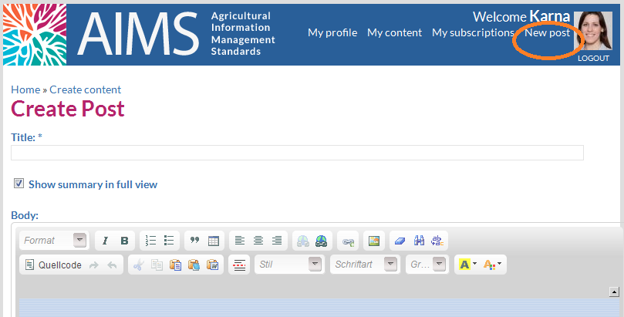
4.1. Difundir información
Cualquier persona registrada puede fácilmente crear un mensaje y compartir noticias, ideas, casos de uso con la comunidad
El mensaje puede ser público o solo accesible a los miembros de AIMS
El objetivo es facilitar un medio donde los usuarios pueden preguntar a otros usuarios y contactar profesionales afines a sus materias

Slide 19
4.3. Webinars@AIMS
AIMS organiza semanalmente seminarios web
Las sesiones están abiertas a cualquier persona
Webinars @ AIMS cubren una amplia gama de temas de interés relacionados con la gestión de la información agraria. Además, cualquier miembro de la comunidad puede enviar sugerencias de nuevos temas.

Slide 20
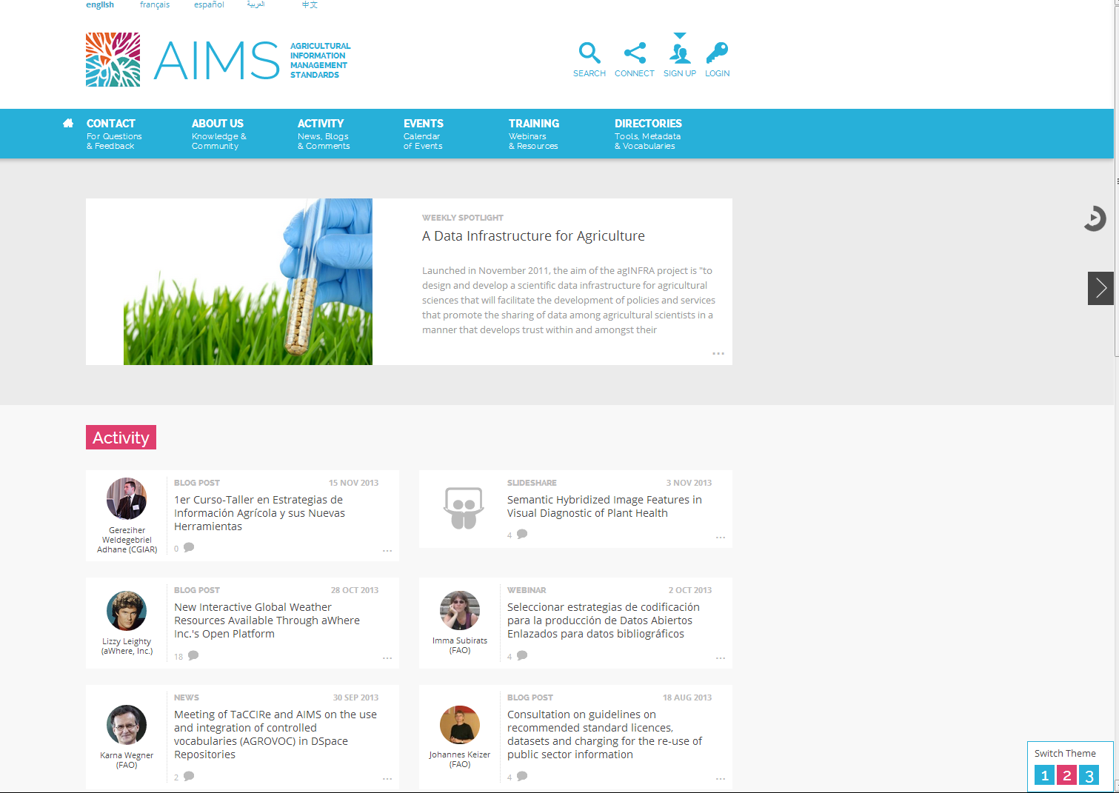
El Nuevo AIMS
En línea a partir de Marzo 2014

Slide 21
Gracias!
El Equipo Editorial de AIMS
http://aims.fao.org
AIMS@fao.org
17th Enero 2014

